Slide 1
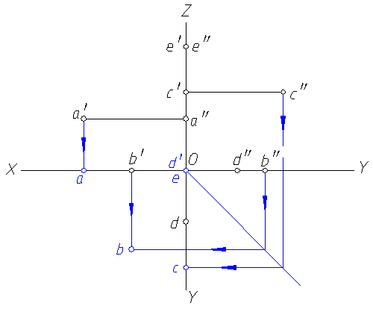
2-1
求各点的未知投影。

Slide 2
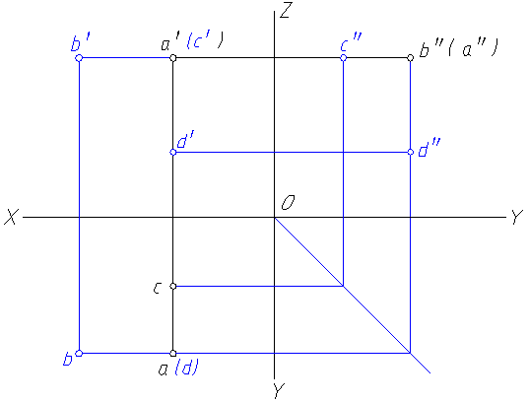
2-2
已知点B距点A15；点C与点A是对V面的重影点；点D
在点A的正下方15。求各点的三面投影。

Slide 3
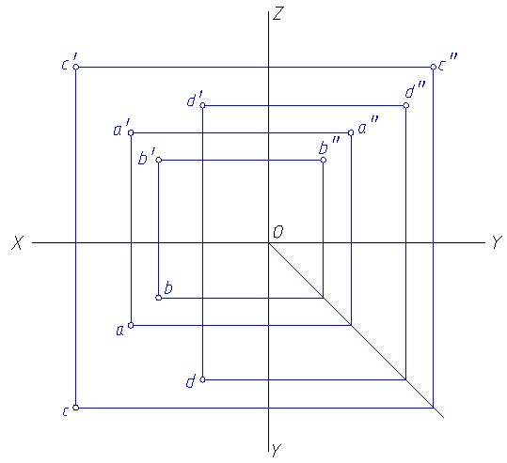
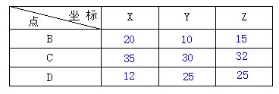
2-3
已知点A(25,15,20)；点B距W、V、H面分别为20、10、15；
点C在点A之左10、之前15、之上12；点D在点A之上5、与H、
V面等距、距W面12。求作各点的三面投影并填写下表。

Slide 4
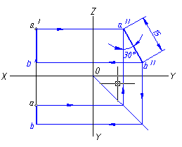
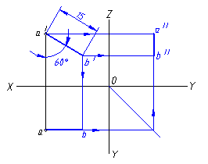
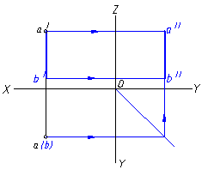
2-4
已知直线AB的实长为15，求作其三面投影。
⑴ AB∥W面，β=30°；
⑵ AB∥V面，γ=60°；
点B在点A之下、之前。
点B在点A之下、之右。
⑶ AB⊥H面，点B在点A之下。

Slide 5
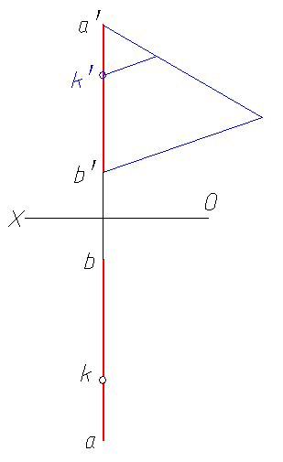
2-5
求直线AB上点K的正面投影。

Slide 6
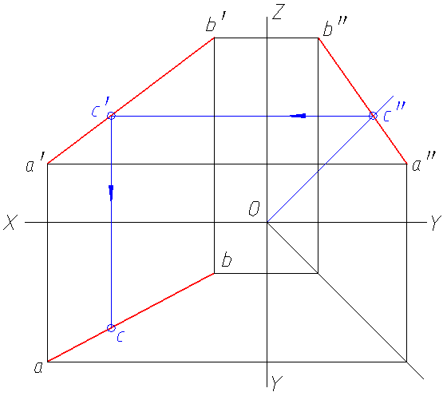
2-6
在直线AB上取一点C，使其到H及V面的距离相等。

Slide 7
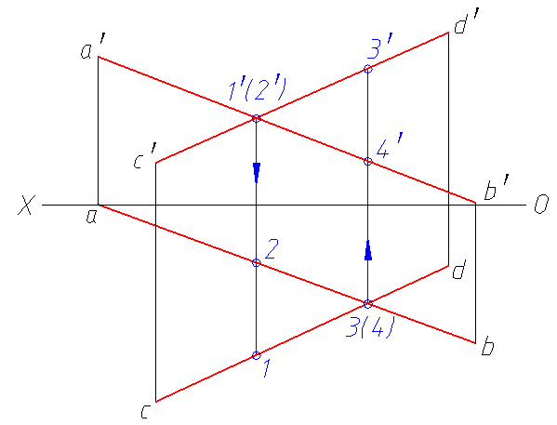
2-7
标出交叉二直线上的重影点并判别可见性。

Slide 8
2-8
判断两直线的相对位置（平行、相交、交叉），并将答案填写在下面的括号内。

Slide 9
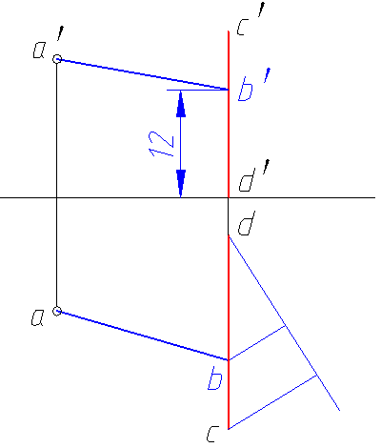
2-9
由点A作直线AB与直线CD相交并使交点距H面12mm。

Slide 10
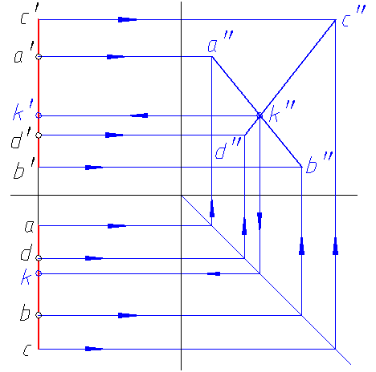
2-10
求直线AB、CD的交点K。

Slide 11
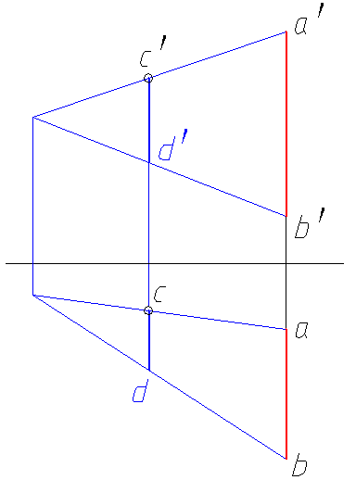
2-11
过点C作直线CD与已知直线AB平行。

Slide 12
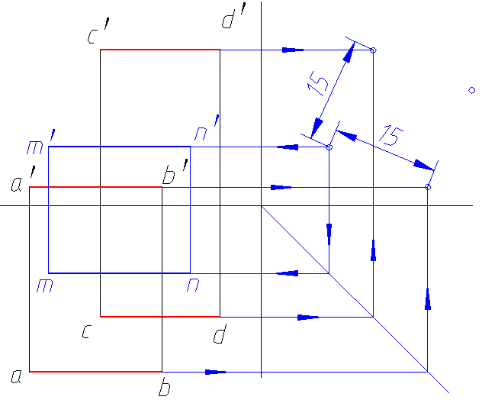
2-12
作与已知直线AB、CD平行且相距为15的直线MN，并使MN的
实长为20，点M距W面30，点N在点M之右（任求一解）。

Slide 13
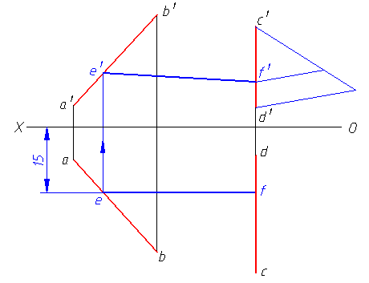
2-13
作正平线EF距V面15,并与直线AB、CD相交
（点E、F分别在直线AB、CD上）。

Slide 14
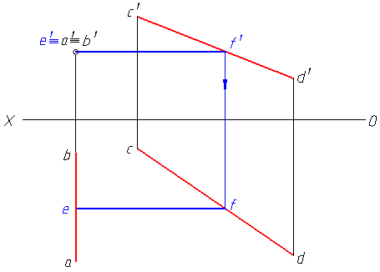
2-14
作直线EF平行于OX轴,并与直线AB、CD相交
（点E、F分别在直线AB、CD上）。

Slide 15
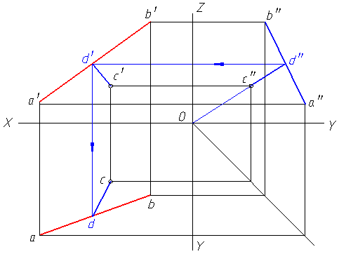
2-15
过点C作一直线与直线AB和OX轴都相交。

Slide 16
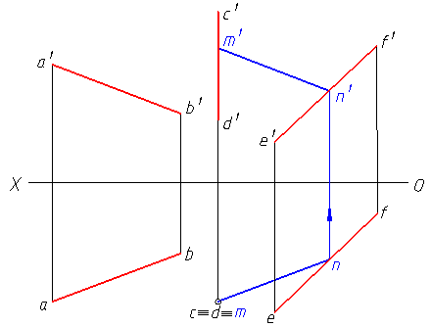
2-16
作一直线MN，使其与已知直线CD、EF相交，同时
与已知直线AB平行(点M、N分别在直线CD、EF上)。

